Slide 1
BabyOS
Echipa Team:
Pricop Alexandra-Iulia
Grigore Lucian-Florin
Cotovanu Cristian-Florin

Slide 2
Descrierea generala
sistem de monitorizare a copilului
senzoristica, mecanisme comandate de la distanta sau automat
control de la distanta
notificari ale evenimentelor importante
reprezinta un mecanism de incredere pentru parintii plecati

Slide 3
Personas

Slide 4
Cornel Popescu
tanar antreprenor
ambitios si muncitor
intotdeauna ramane peste program
scenariu des intalnit: uneori apar urgente care necesita prezenta lui imediata la sediul firmei
“BabyOS ma ajuta sa nu mai stau cu grija chiar ca inainte. Nu imi place sa fac asta, dar uneori sunt nevoit sa plec, chiar si pentru cateva zeci de minute. In aceste momente, BabyOS, prin controlul la distanta, prin camerele video de care dispune si prin senzorii smart amplasati in punctele cheie, este ca o dadaca pentru Andrei.”
“Eu si sotia mea avem un obicei sa ne plimbam sambata dupa-amiaza in parc. De obicei reusim sa il culcam pe Andrei inainte, dar pentru a ne asigura ca el doarme linistit pana ne intoarcem noi, are nevoie sa fie leganat. Norocul nostru a fost ca BabyOS chiar avea un sistem special facut in acest scop.”

Slide 5
Nicoleta Ionascu
asistenta medicala la sectia de urgente a spitalului local
sotul ei este medic, la fel de ocupat ca ea
fetita lor este de obicei ingrijita de bunici
scenariu des intalnit: bunicii nu pot tine pasul cu micuta Anca, care alearga prin casa si gradina acestora
“BabyOS, prin faptul ca o vede pe Anca apropiindu-se de marginile de balcon sau de zonele pietruite, reda sunete prin difuzoare care o fac pe fetita noastra sa nu se mai apropie. Acolo unde nu a fost posibil sa montam un lacat, macar aceste difuzoare isi fac treaba.”
“Sistemul de camere video din BabyOS ne permite sa o vedem de la munca pe Anca si pe batrani, astfel oferindu-ne un motiv de siguranta in plus atunci cand suntem amandoi prinsi cu munca.”

Slide 6
Storyboard

Slide 7
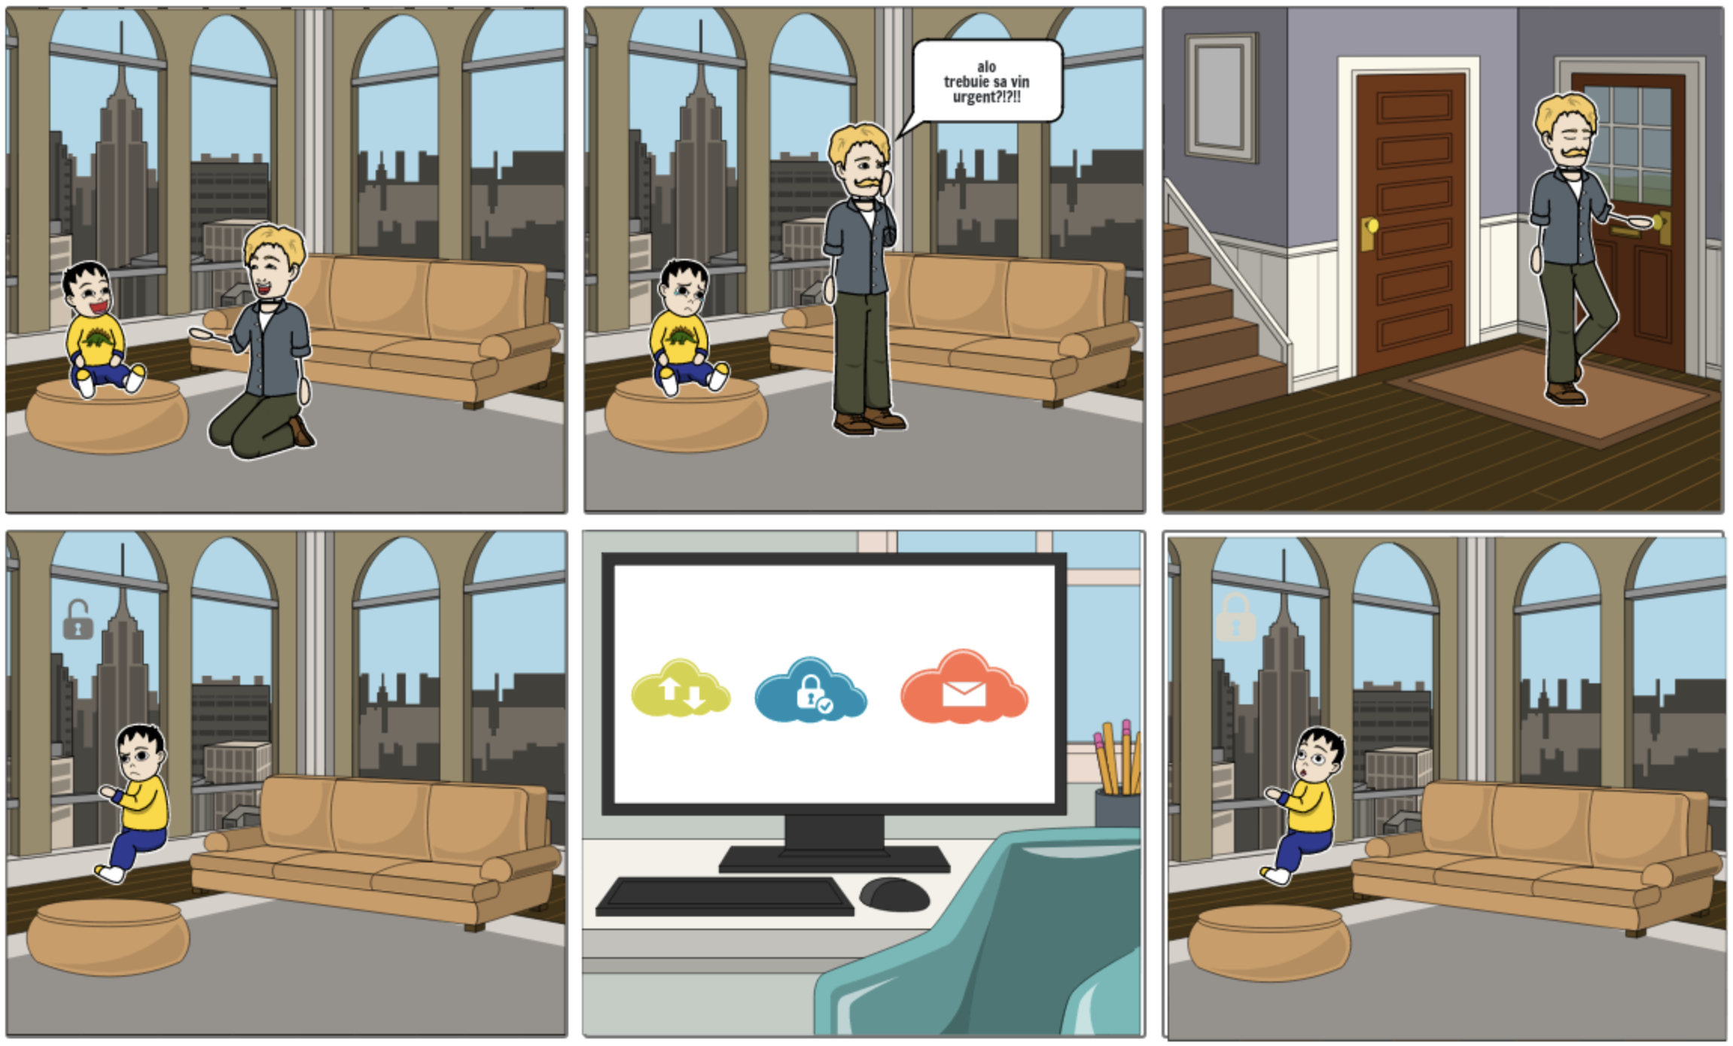

Slide 8
Multumim pentru atentie
Echipa Team - BabyOS

